Slide 1
Driving behaviour responses to a moose encounter, automatic speedcamera, wildlife warning sign and radio message determined in a factorial simulator study
期刊: Accident Analysis and Prevention
作者: Annika K. Jägerbranda, Hans Antonsonb
同學: 陳乃嘉

Slide 2
Introduction
動物車輛碰撞（AVC）是瑞典一個日益嚴重的問題。
(Groot Bruinderink and Hazebroek, 1996 , Putman, 1997 and Jägerbrand, 2014 )
2012年在瑞典，鹿車碰撞造成後續處理的單獨花費達3300萬歐元（Jägerbrand，2014），而在德國，這種碰撞每年導致約50人死亡（Hothorn等人，2012）。
本研究以降低車速方面駕駛員的行為反應車載（無線電消息警告）、車輛外的方法（靜態野生動物警告標誌和自動測速照相），及遇到麋鹿。
研究重點是車輛速度，行駛速度通常是由速度限制和交通執法標誌控制

Slide 3
Goal
研究駕駛行為的反應（速度和減速），以遇到糜鹿，自動測速照相，野生動物警告標誌和電台消息，使用或不使用野生動物圍欄，並在茂密的森林或開放的景觀，進行了分析。
確定最有效的“動物車輛碰撞（AVC）”，在降低車速和測試這些是否適用於降低車輛速度的有效對策; 識別遇到麋鹿最有效的對策; 並確定是否驅動響應AVC對策是由野生動物圍欄和景觀特徵存在的影響。

Slide 4
Method
受測者
瑞典公路運輸研究所（VTI）發出的正式招聘形式被用於招募這些參與者。形式要求人們提供諸如年齡數據，駕齡，噁心風險和聯繫方式。
25位(10男15女)
平均年齡為40歲（SD 6.4）
開車平均15000公里/年
擁有駕駛執照，平均18.4年

Slide 5
Method
實驗設備
駕駛模擬器III，瑞典先進的高保真移動基地駕駛模擬器。
加速和制動是通過移動，旋轉或傾斜含有車體和屏幕模擬器的一部分。駕駛模擬器有一個振動台，為路面不平的high-fidelity模擬。
視覺系統包括三個投影儀，給予駕駛者的120°視場。
LCD顯示器模擬驅動器的後視鏡和幾個攝像頭監視會話過程中的驅動程序。

Slide 6
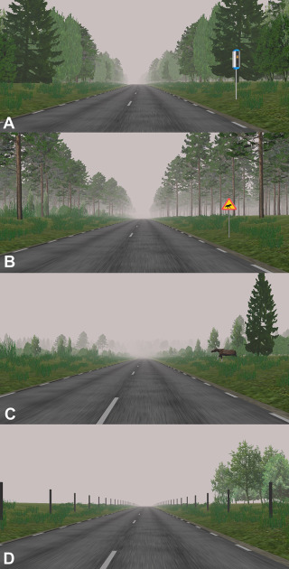
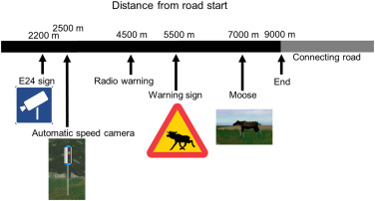
Method
程序
先在14.5公里道路上做簡單的驅動器測試，以確保受試者沒有產生噁心，並讓他們與駕駛條件熟悉。
試駕道路是平直的，沒有其他車輛，路標或建築物，以及路邊由茂密的森林組成。
獨立固定的因子：
“E24”標誌
自動拍照速度（有/無）
電台消息（開/關）
野生動物警告標誌（有/無）
麋鹿（有/無）
樹林（密林或無森林）
野生動物圍欄（有/無）
以上被認為可能影響駕駛行為之因素。
總共有2×2×2×2×2×2個不同的獨立因素的組合，得到64種不同的驅動方案給駕駛模擬器測試者

Slide 7
Method
行駛9km的模擬道路
時速90公里/小時
研究中，我們只用車速和減速圖案數據。車速數據直接從駕駛模擬器獲得，包括在三個不同區域的平均速度，區域分為
在活動開始前500-300米
事件之前200-0米
事後300-500米。
“事件”是自動測速攝像頭、無線電消息、野生動物警示標誌或麋鹿的存在或不存在，而森林和圍欄在整個駕駛被列為固定要素。(森林為主的景觀已被證明具有速度降低效果)

Slide 8
Statistical analyses
構建四組線性混合效應（LME）模型來檢驗
應變量〜自動測速照相+野生動物的警示標誌+收音機+警告+麋鹿森林+籬笆。
應變量〜自動測速照相+野生動物的警示標誌+收音機+警告+麋鹿森林+護欄+雙向交互
應變量〜 性別+自動測速照相+野生動物的警示標誌+收音機+警告+駝鹿森林+籬笆。
應變量〜 性別+自動測速照相+野生動物的警示標誌+收音機+警告+駝鹿森林+護欄+雙向交互

Slide 9
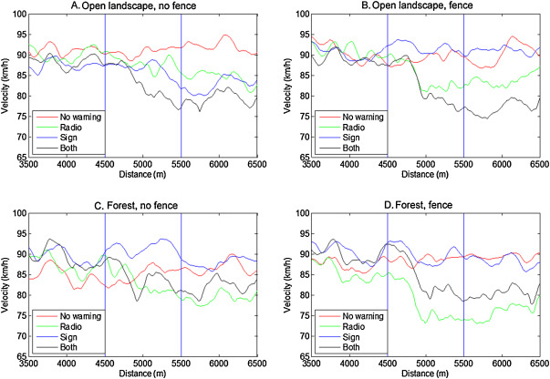
Results
在遇到警告標誌、無線電警告後車速降低，而當遇到麋鹿時減速是最大的
LME模型結果顯示，事件發生之前500-300 M速度在自動高速攝像機存在時顯著較高（平均差異3.45公里每小時），並在森林存在時顯著降低（平均差1.36公里每小時）
麋鹿和野生動物警示標誌存在情況下，速度顯著降低。
在300-500米事件之後速度在遇到麋鹿（1.51公里每小時平均值）、野生動物警告標誌（3.81公里/小時）、無線電警告消息（4.09公里/小時），和樹林存在（1.49公里/小時）都顯著降低。
有野生動物警告標誌和廣播消息，相對於沒有警告或野生動物的警示標誌，速度有較高的顯著性；除了開放的景觀（無茂密的森林），及沒有野生動物的圍欄。
針對不同的警告方式的整個行程速度分佈在所有參與者的平均值。垂直藍線代表無線電消息（距離= 4500米）和警告標誌（距離=5500米）的開始時間。消息的持續時間近20秒。
野生動物警示標誌和無線電警告信息的結合，導致在開放景觀（沒有茂密的森林）的速度下降，而只有無線電警告信息時產生最低速度。

Slide 10
Results
野生動物預警信號和無線電警告消息顯示後都導致速度降低
當試駕車過去後，野生動物警告標誌也有顯著減速效果
有茂密的森林具有顯著減速效果（1.36-1.49公里/存在H）。
在開放的景觀沒有野生動物圍欄，司機減速早。
行駛在茂密的森林中，比行駛在沒有圍牆有較低的速度。
由於速度降低是重要的方面，確定反應時間在道路上有野生動物時，這些結果可能有助於解釋為什麼一些研究已經表明，植被的間隙或增加森林經常導致更少的野生動物的碰撞。

Slide 11
Discussion
當AVC反措施存在（即，野生動物警告標誌，廣播消息，兩者的結合），在遇到麋鹿是開放的景觀時，平均速度62-72公里/小時；在密林平均速度約50-65公里/小時。這樣的速度差異可能顯著影響AVC在自然環境中的數量。
野生動物柵欄的存在導致了有較高的速度。即使圍牆是存在的，無線電警告信息造成減速的趨勢。因此，這些結果表明，野生動物圍欄的存在可能給安全，但無法降低速度。
最有效降低車輛速度的AVC反措施是野生動物的警示標誌和電台消息。

Slide 12
上週問題
Repeated Measures ANOVA
分析單一樣本與多組樣本的重覆測量，反應變項為連續型資料，且需符合常態分配的基本假設。分析的資料特性必須是完整資料(Complete case)。對於會隨時間改變的解釋變數(例如每次所測量的除反應變項以外之生化值)，無法一一對應至每一個時間點的反應變數，因此僅能分析不隨時間改變的解釋變數(例如性別)。

Slide 13
上週問題
凝視策略的變化將反映駕駛員從轉向汽車到提前監測潛在危險的角色。然而，駕駛員不能提前看到障礙物，只有約3秒可用於檢測和避開障礙物。在這種特殊情況下，自動化轉向的預期行為與轉化為首次瞥見障礙物的顯著並沒有減少，也沒有轉移到更多時間注視障礙物。然而，援助導致難以充分地引導車輛繞過障礙物。如果障礙物提前出現，他們甚至可能更好地預測危險，因為他們不需要處理視覺信息的轉向控制。但是，這可能是以對突然不可預測的事件作出反應的能力喪失為代價的。

Slide 14
進度
複習LP/寫LP作業
讀paper
寫模擬器劇本
討論研方
討論人因

